Slide 1










KELING
TANISHMOQ UCHUN DO’STIM
ANIQLASH KERAK ISM
NIMADIR QILMOQ KERAK –
ISMNI BILMOQ KERAK
SHUNING UCHUN TO’RT FASL
ANIQLASHDA ZO’R USUL
YIG’IB YIL VA OYLARNI
LOBAR QIZ. YIGITLARNI
ILIQ. AHIL DAVRADA
KELING. QILAYLIK XANDA

Slide 2
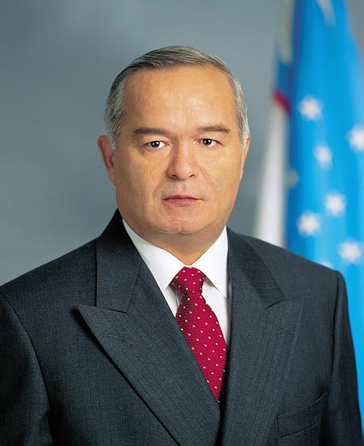
Биз тезкор техникавий тараққиёт, шиддат билан ривожланаётган ва мунтазам янгиланаётган замонавий юқори технологиялар, ахборот – компютер тизимлари асрида яшаётганимизни унутмаслигимиз керак.
Фарзандларимиз биздан кўра билимли, кучли, доно ва албатта бахтли бўлишлари шарт.
Баркамол ва соғлом авлодни тарбиялаш, миллий қадриятларимизни ва миллий истиқлол мафкурасини ёш авлод қалбига сингдириш, уларни ватанпарварлик, инсонпарварлик, эл юртга садоқат руҳида тарбиялаш бўйича қўйилган вазифалардан келиб чиқиб талабалар ўртасида кенг жамоатчилик ишлари олиб бормоқда.
Баркамол ва соғлом авлодни тарбиялаш, миллий қадриятларимизни ва миллий истиқлол мафкурасини ёш авлод қалбига сингдириш, уларни ватанпарварлик, инсонпарварлик, эл юртга садоқат руҳида тарбиялаш бўйича қўйилган вазифалардан келиб чиқиб талабалар ўртасида кенг жамоатчилик ишлари олиб бормоқда.

Slide 3


FANNING NOMI: IQTISODIYOT MASALALARI
Ma’ruzachi:
«Ijtimoiy fanlar va ma’naviyat asoslari» kafedrasi o’qituvchisi Hakimov Sardor Anvarjonovich

Slide 4

O’zbekiston iqtisodiyotini modernizatsiyalash sharoitida davlat iqtisodiy siyosatining asosiy yo’nalishlari
Режа:
Bozor iqtisodiyotini modernizatsiyalash tushunchasi.
Iqtisodiyotni erkinlashtirish va modernizatsiyalash ahamiyati.
Iqtisodiyotni erkinlashtirish sharoitida iqtisodiy siyosatning asosiy yo’nalishlari.
Iqtisodiyotni modernizatsiya qilish davr talabi.
Iqtisodiyotni real sektori korxonalarini qo’llab quvvatlash va rag’batlantirishda davlatning ustivor vazifalari

Slide 5
Auditoriyani jonlantiruvchi savollar

Slide 6
1-САВОЛ
EHTIYOJ DEGANDA NIMANI TUSHUNASIZ
ТЎҒРИ ЖАВОБ

Slide 7
2-САВОЛ
TALAB VA TAKLIF NIMA
ТЎҒРИ ЖАВОБ

Slide 8
3-САВОЛ
BOZOR SO’ZIGA QANDAY TA’RIF BERASIZ
ТЎҒРИ ЖАВОБ

Slide 9
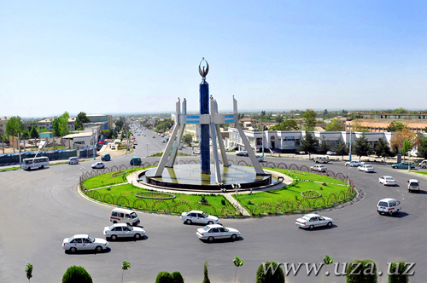
МУНДАРИЖА
ТЕСТ
ФОТО
ВИДЕО
4 САВОЛ
IQTISODIYOT BIZ UCHUN NIMAGA KERAK
ТЎҒРИ ЖАВОБ

Slide 10


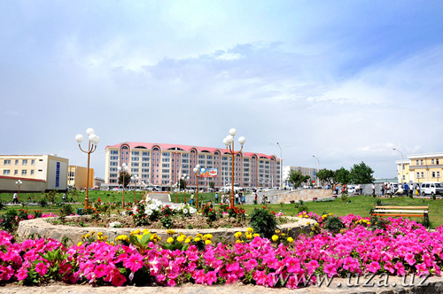
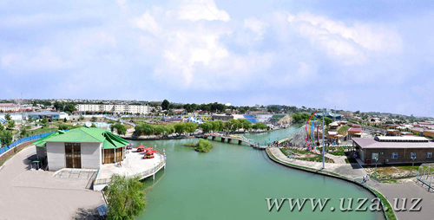
“Iqtisod” so‘zi tor ma’noda inson yaratgan barcha ne’matlarni, tabiatdagi barcha boyliklarni, insonning mehnatini tejab-tergab ishlatish ma’nosini ifodalaydi. Keng ma’noda iqtisodiyot insonning tirikchiligini o‘tkazishga qaratilgan xo‘jalik faoliyati bo‘lib, bu faoliyat ishlab chiqarishdan boshlanib, yaratilgan mahsulotlarni iste’mol etish bilan yakunlanadi

Slide 11
Mamlakatimizning 1980-1990 yillardagi ijtimoiy iqtisodiy ahvoli
Mamlakatimiz tarixining eng og’ir davridan biri bo’lgan, o’tgan asrning 80 yillari oxirlarida O’zbekiston har kishi boshiga YaIM ishlab chiqarish bo’yicha mamlakatda 12- o’rinni egallagan
Paxta xom ashyosi shu yillarda 2.3 million tonnadan 5.4 million tonnaga yetdi
1985 yilga kelib Farg’ona vodiysining o’zida 200 ming yigit qizlar ishsiz edi
1985 yilda respublikamizda 387.9 ming tonna bug’doy yetishtirildi
1985 yilda qariyb 2 million gektar yerga g’o’za ekildi
Respublikamiz esa to’qimachilik sanoati yetishtirgan paxta tolasining atigi
10 %ni qabul qilishi va tayyor mahsulotga aylantirish imkoniyatiga ega edi
Ijtimoiy infrastruktura tarmoqlari: sog’liqni saqlash, xalq ta’limi, maktabgacha bolalar muassasalari juda tang ahvolda edi. Ushbu davrda maktab va kasalxonalarning 60% moslashtirilgan yoki nobop binolarda joylashtirilgan edi.

Slide 12
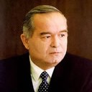
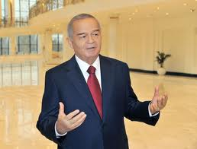
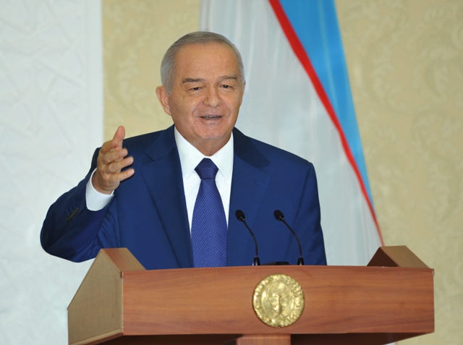
O‘zbekistonning o‘ziga xos yo‘li Prezident I.A. Karimov olg‘a surgan besh tamoyilda ifodalab berildi va iqtisodiy tafakkur xazinasiga katta hissa bo‘lib qo‘shildi.

Slide 13
1- тамойил
iqtisodning siyosatga nisbatan ustuvorligini ta’minlash. Bu iqtisodiyotning o‘z qonun-qoidalariga binoan rivojlnishini, avval iqtisodiyotni o‘nglash, so‘ngra esa boshqa ijtimoiy muammolar echimiga o‘tishni bildiradi;
2- тамойил
davlat bosh islohotchi bo‘lishi kerak. Bu tamoyil bozor iqtisodiyotiga o‘tish tartibsiz ravishda, o‘zibo‘larchilik asosida emas, balki davlat rahbarligida amalgam oshadigan islohotlar orqali yuz berishini bildiradi
3- тамойил
qonunlar va ularga rioya etishning ustivorligini ta’minlash. Bu tamoyil bozor iqtisodiyotiga o‘tish tartibli ravishda, hammaning davlatning keng jamoatchilik ishtirokida ishlab chiqqan qonunlariga so‘zsiz rioya etishi orqali borishini bildiradi
4- тамойил
faol ijtimoiy siyosat yuritish. Bu iqtisodiyotga kuchli ta’sir eta oladigan, xalqning ijtimoiy himoyasini , uning faolligini ta’minlaydigan, adolatni yuzaga chiqaradigan sostial siyosatga amal qilishni bildiradi;
5-тамойил
– bozor iqtisodiyotiga asta-sekin, bosqichma-bosqich o‘tish. Bu tamoyil chuqur iqtisodiy islohotlarni shoshilmasdan, sobitqadamlik bilan amalga oshirishni bildiradi. Islohotlarda u yoki bu yo‘nalishning ustivorligi , ularning miqyosi, o‘tkazish usullari, shiddati har bir mamlakatning sharoitiga bog‘liq.

Slide 14
Iqtisodiyotni isloh qilishning asosiy strategik maqsadlari
Kishilarning turmushi va faoliyati uchun zarur shart – sharoitlarni ta’minlaydigan kuchli va muntazam rivojlanib boruvchi iqtisodiy tizimni barpo etish
Korxonalar va fuqorolarga keng va iqtisodiy erkinliklar berish
Kishilarning dunyoqarashini o’zgartirish ularda yangicha iqtisodiy tafakkurni shakllantirish

Slide 15
mulkiy munosabatlarni isloh qilish
agrar islohotlar
boshqarish tizimini isloh qilish va bozor infratuzilmasini yaratish
tashqi iqtisodiy aloqalar islohoti
moliya-kredit va narx-navo islohoti
ijtimoiy islohotlar

Slide 16
Xususiy mulkchilikning vujudga kelishi
Ko’p ukladli iqtisodiyotning shakllanishi
Bozor iqtisodiyotining asoslari
Mulkdorlar va tadbirkorlar sinfining vujudga kelishi
Milliy valyutaning muomulaga chiqarilishi
Moliya va bank tizimining samarali faoliyati

Slide 17

Бозор иқтисодиёти
Бозор иқтисодиёти — бу товар ишлаб чиқариш, айирбошлаш ва пул муомаласи қонун-қоидалари асосида ташкил этиладиган ва бошқариладиган иқтисодий тизимдир. Бундай иқтисодиёт эркин товар—пул муносабатларига асосланади, унинг негизида товар ва пулнинг турли шакллардаги ҳаракати ётади, иқтисодий монўолизмни инкор этади

Slide 18
Модернизация
Янгилаш
texnik va texnologik qayta jihozlash
ishlab chiqarishni zamonaviy texnologiyalar bilan jihozlash,
mahalliy resurslar asosida ishlab chiqarishga innovatsion texnologiyalarni joriy etish

Slide 19

Ishlab chiqarishni modernizatsiyalashni amalga oshirishning asosiy yo’nalishlari va vositalari
Ishlab chiqarilayotgan mahsulot assortimentini kengaytirish
Ishlab chiqarishni zamonaviy texnika va texnologiyalar bilan jihozlash
Eskirgan asbob-uskunalarni foydalanishdan chiqarish
Ishlab
chiqarishni moderniza-tsiyalash
Mahalliy resurslar bazasida innovatsion texnologiyalarni ishlab chiqarishga joriy etish
CHiqitsiz va ekologik sof texnologiyalarni joriy etish
Sifatni boshqarish va sertifikatlash tizimini joriy etish
Ishlab chiqarish xarajatlarini pasaytirish va resurslarni tejash

Slide 20
O‘zbekistonning o‘ziga xos yo‘li Prezident I.A. Karimov olg‘a surgan besh tamoyili
iqtisodning siyosatga nisbatan ustuvorligini ta’minlash
davlat bosh islohotchi bo‘lishi kerak
qonunlar va ularga rioya etishning ustivorligini ta’minlash
faol ijtimoiy siyosat yuritish
bozor iqtisodiyotiga asta-sekin, bosqichma-bosqich o‘tish

